Slide 1
インシデント事例：
放射線障害予防規程変更届を変更日前に提出してしまった。
放射線障害予防規程の改正を3月8日の教授会で4月1日からの 改正ということで承認した。事務職員が3月12日に放射線障害予防規程変更届を原子力規制委員会に提出してしまった。その後、規制庁から不受理の電話連絡があった。
RI等の使用等の手続きには、申請して許可（承認）を得るものと、届出だけで良いものがある。許可（承認）は申請をしないと得られないので、提出のタイミングを間違えることはないが、届出書類は書類により提出のタイミングが異なる。
原子力規制委員会への届出書類の提出のタイミングを確認する。

Slide 2
様式 | 名称 | 様式の根拠(規則) | 届出の時期 | 時期の根拠(法律)
様式第２ | 放射性同位元素の使用届 | 第3条第1項 | あらかじめ | 第3条の2第1項
様式第３ | 放射性同位元素の使用変更届 | 第4条第1項 | あらかじめ | 第3条の2第2項
様式第４ | 表示付認証機器使用・使用変更届 | 第5条 | 使用の開始日から30日以内 | 第3条の3第1項、第2項
様式第５ | 放射性同位元素の販売業・賃貸業届 | 第6条第1項 | あらかじめ | 第4条第1項
様式第６ | 放射性同位元素の販売業・賃貸業に係る変更届 | 第6条の2第1項 | あらかじめ | 第4条第2項
様式第10 | 許可使用・届出使用・販売業・賃貸業・廃棄業に係る氏名等の変更届 | 第10条の2 | 変更の日から30日以内 | 第3条の2第3項 第4条第3項 第10条第1項 第11条第1項
様式第11 | 許可使用に関する軽微な変更に係る変更届 | 第10条の3 | あらかじめ | 第10条第5項
様式第12 | 許可使用に係る使用の場所の一時的変更届 | 第11条第1項 | あらかじめ | 第10条第6項
様式第21 | 容器承認書記載事項変更届 | 第18条の20第1項 | 変更の日から30日以内 | 第18条の18
様式第22 | 承認容器廃止届 | 第18条の20第2項 | 変更の日から30日以内 | 第18条の18
様式第25 | 放射線障害予防規程届 | 第21条第2項 | 業を開始する前 | 第21条第1項
様式第26 | 放射線障害予防規程変更届 | 第21条第3項 | 変更の日から30日以内 | 第21条第3項
様式第26の2 | 特定放射性同位元素防護規程届 | 第24条の2の3第2項 | 特定放射性同位元素の取り扱いを開始する前 | 第25条の4第1項
様式第26の3 | 特定放射性同位元素防護規程変更届 | 第24条の2の3第3項 | 変更の日から30日以内 | 第25条の4第3項
様式第26の4 | 取決めの締結届 | 第24条の2の9 | 運搬が開始される前 | 第25条の6第2項

Slide 3
様式 | 名称 | 様式の根拠(規則) | 届出の時期 | 時期の根拠(法律)
様式第28 | 届出使用者・届出販売業者・届出賃貸業者である法人の合併・分割に係る届 | 第24条の4 | 承継の日から30日以内 | 第26条の2第8項
様式第29 | 表示付認証機器届出使用者である法人の合併・分割に係る届 | 第24条の4 | 承継の日から30日以内 | 第26条の2第8項
様式第30 | 廃棄物埋設に係る許可廃棄業者の相続届 | 第24条の5 | 相続の日から30日以内 | 第26条の3第2項
様式第32 | 許可使用・届出使用・販売業・賃貸業・廃棄業廃止届 | 第25条第1項 | 遅滞なく | 第27条第1項
様式第33 | 許可届出使用者・届出販売業者・届出賃貸業者・許可廃棄業者死亡・解散・分割届 | 第25条第2項
様式第34 | 許可届出使用者・届出販売業者・届出賃貸業者・許可廃棄業者廃止措置計画届 | 第26条第2項第4号 | 遅滞なく | （規則）
様式第35 | 廃止措置計画変更届 | 第26条第2項第5号
様式第37 | 表示付認証機器使用廃止及び廃止措置計画届 | 第26条の2第1項 第26条の2第2項 | 遅滞なく | （規則）
様式第38 | 表示付認証機器届出使用者死亡・解散・分割及び廃止措置計画届 | 第26条の2第1項 第26条の2第2項 | 遅滞なく | （規則）
様式第41 | 放射線取扱主任者選任・解任届 | 第31条 | 選任･解任した日から30日以内 | 第34条第2項
様式第42 | 放射線取扱主任者の代理者選任・解任届 | 第33条第2項 | 選任･解任した日から30日以内 | 第37条第3項
様式第53の2 | 特定放射性同位元素防護管理者選任・解任届 | 第38条の6第1項 | 選任･解任した日から30日以内 | 第38条の2第2項
様式第53の3 | 特定放射性同位元素防護管理者の代理者選任・解任届 | 第38条の8第2項 | 選任･解任した日から30日以内 | 第38条で準用する第37条第3項

Slide 4
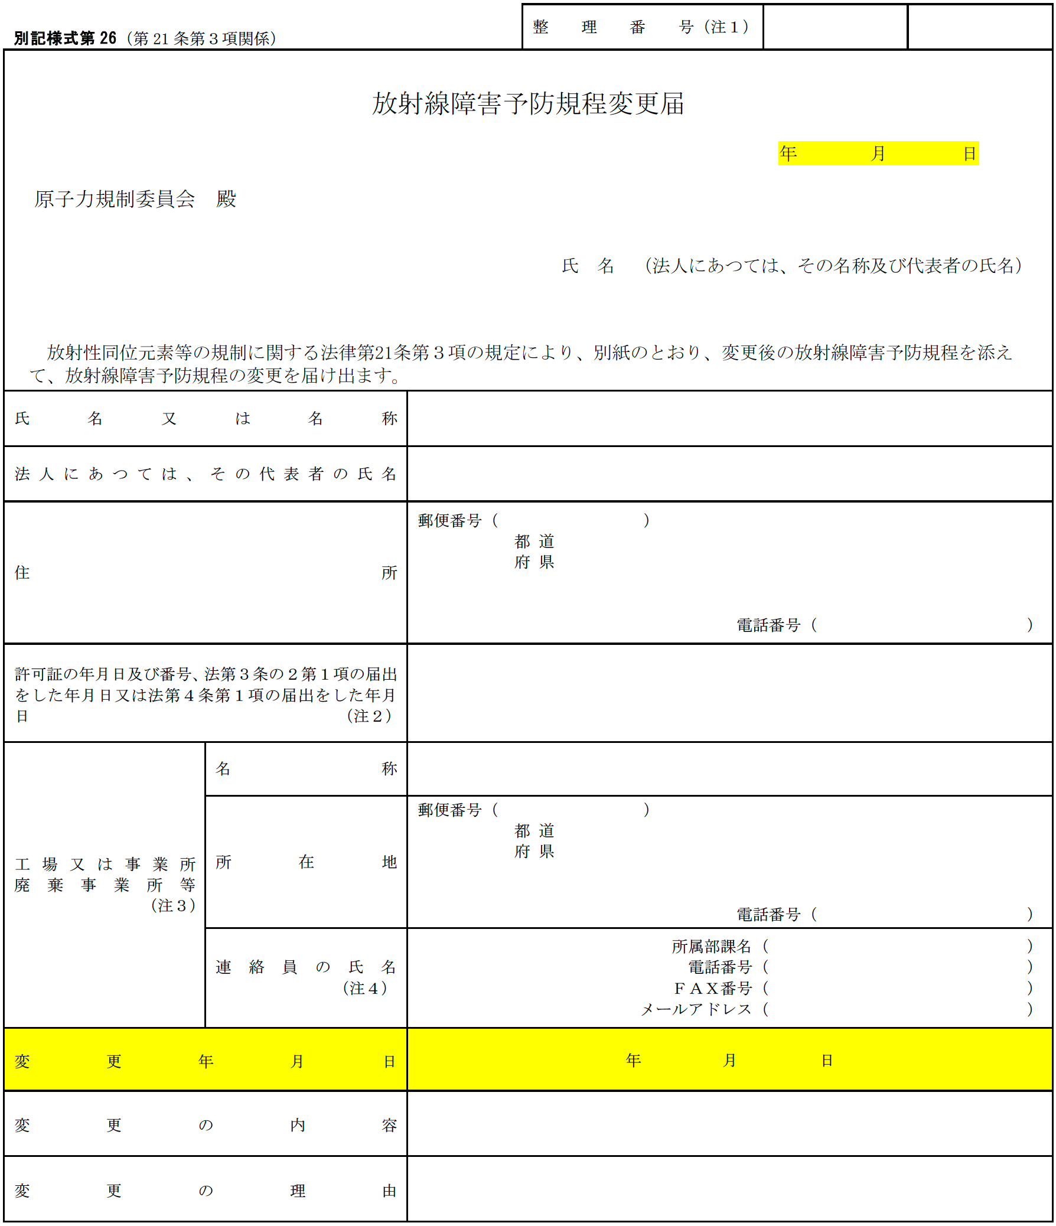
「変更年月日」より後の日、かつ30日以内

Slide 5
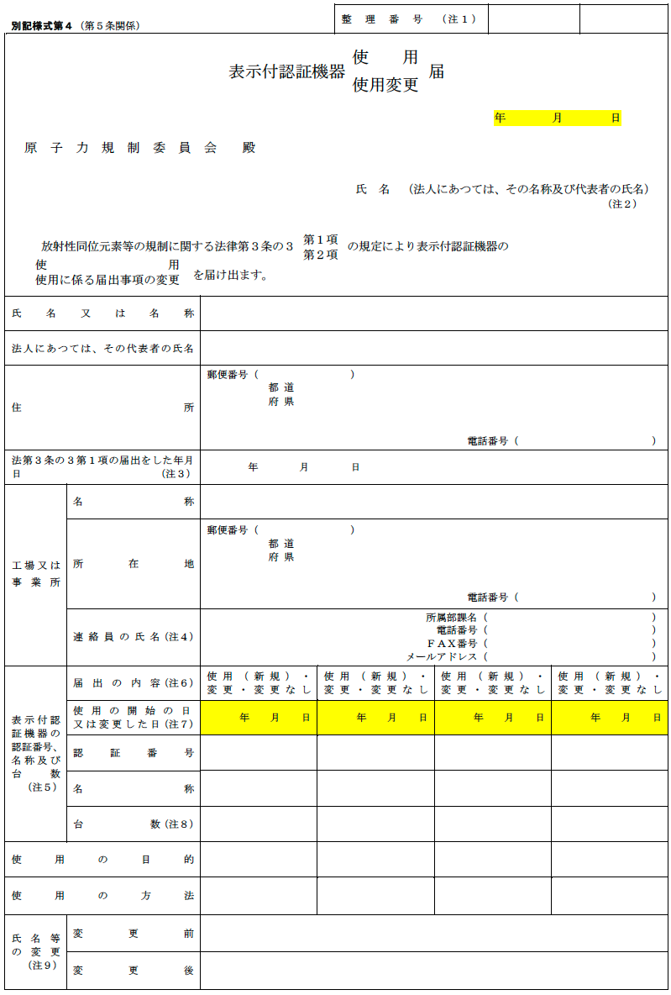
「使用の開始の日又は変更した日」より後の日、かつ30日以内

